Slide 1
Mirox Social Network
Проект на базе Flask

Slide 2




Идея проекта

Slide 3
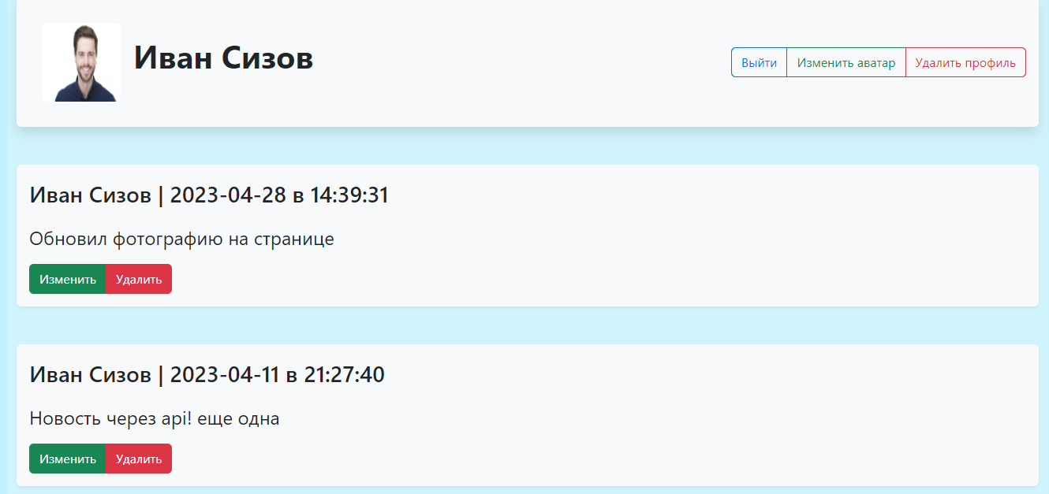
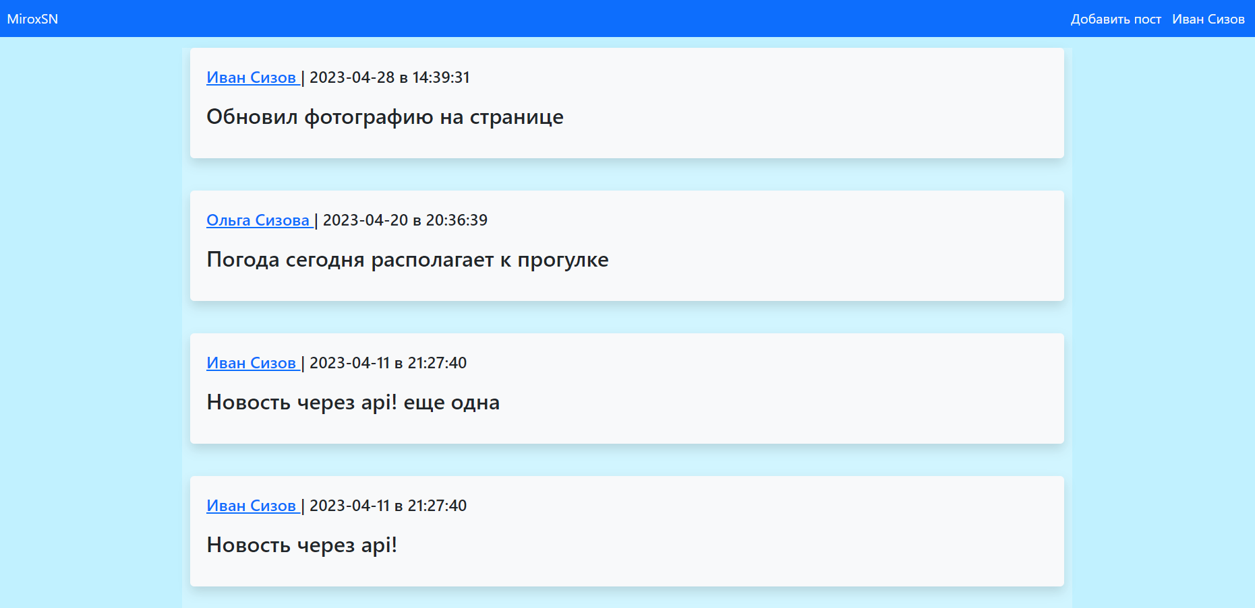
Что представляет из себя проект?

Slide 4

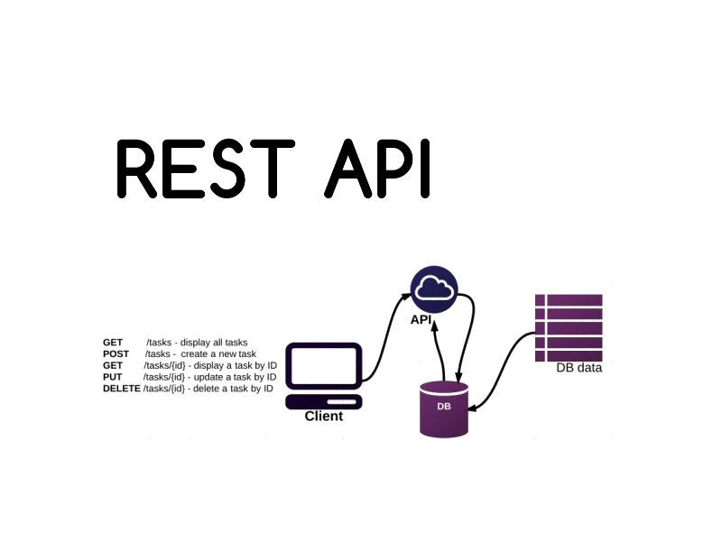
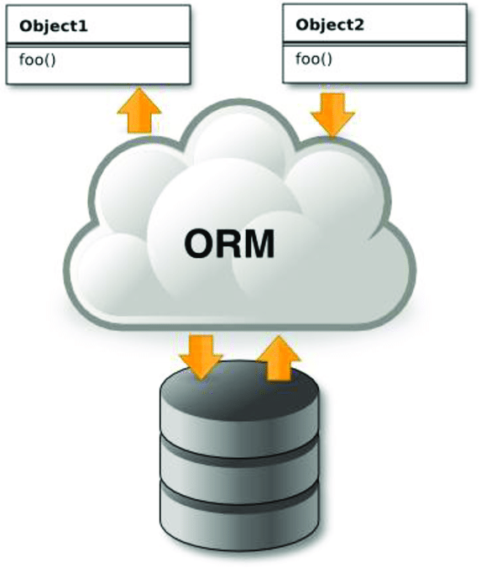


Используемые технологии

Slide 5
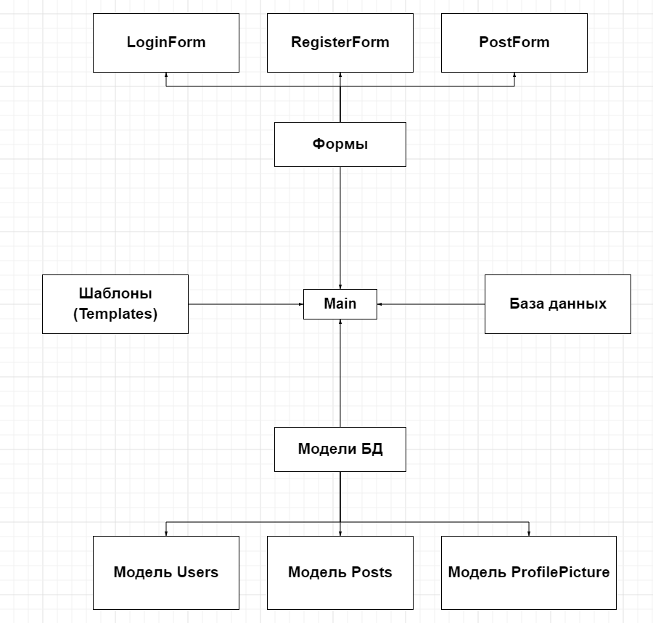
Архитектура проекта
В главный файл импортируются формы, модели БД, сама база данных и шаблоны. Присутствует файл изображения в static/img, который служит для отображения изображений профиля пользователей

Slide 6
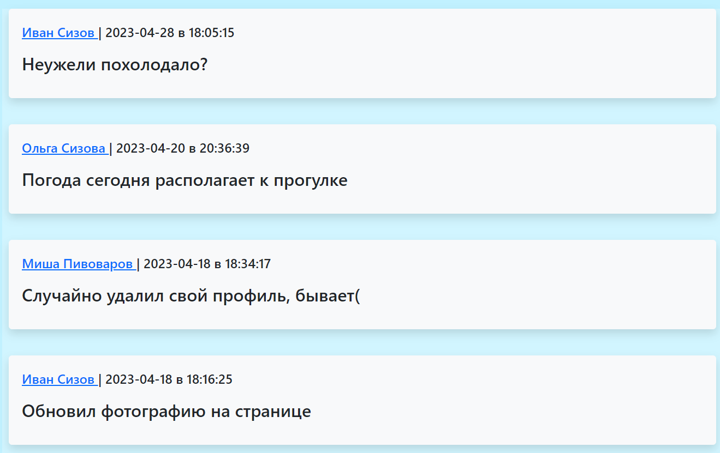
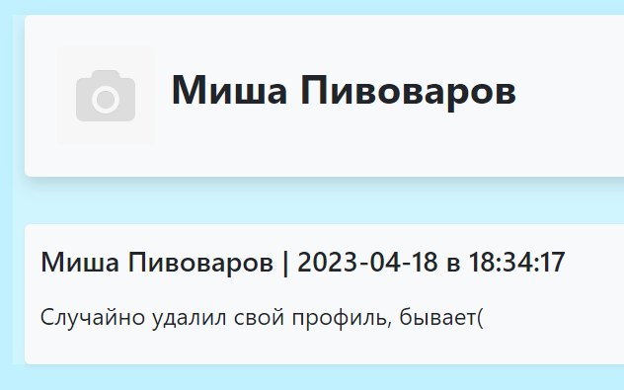
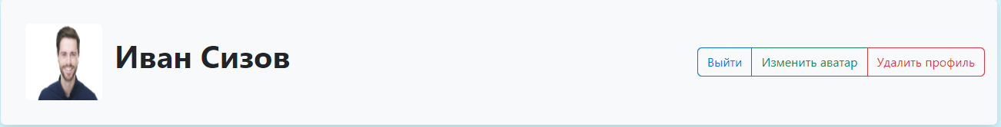
Возможности взаимодействия
Профиль пользователя
Новостная лента
Профиль авторизованного пользователя

